Slide 1

Macroeconomía I
AEA316
Escuela de Negocios
Modelo IS/LM
Mercado Monetario
Clase 7

Slide 2
Resultados de Aprendizaje
Definir el concepto de Macroeconomía, explicando los temas claves que aborda esta subdisciplina.
Interpretar consecuencias, generales en la economía, producidas por cambios en los agregados económicos.
Analizar el concepto de Economía abierta, explicando los conceptos asociados al mismo.
Facultad de Ingeniería y Negocios (FINE)

Slide 3
Dinero
Dinero
Algunas definiciones
“Es la cantidad de activos que pueden ser utilizados fácilmente para realizar transacciones (<< es el activo más líquido por excelencia>>)”.
“Es todo lo que sirva de medio de cambio, en el sentido de que es ampliamente aceptado como medio de pago.”
En la teoría macroeconómica, se postula que el dinero cumple tres funciones:
Facultad de Ingeniería y Negocios (FINE)

Slide 4
1.- Depósito de Valor .
Dinero
El dinero permite transferir poder adquisitivo del presente al futuro. Por ejemplo: usted cuando recibe su sueldo no es necesario que lo gaste de inmediato, sino que puede hacer uso del él en un fecha próxima.
Pero, es necesario dejar en claro que el dinero constituye un depósito imperfecto de valor ya que ante inusitados aumentos en los precios, la cantidad de bienes que podemos comprar con una determinada cantidad de dinero disminuye.
Facultad de Ingeniería y Negocios (FINE)

Slide 5
2.- Unidad de Cuenta .
Dinero
El valor de los bienes se anuncian en unidades monetarias (euros, dólares, pesos, etc.).
Ej: Piense, para el ejemplo dado: ¿cuál cree ud. que es mejor? Una casa cuyo precio es $60Mill o una cuyo precio es $120Mill.
Por lo tanto, el dinero nos sirve para expresar los precios no solo de los bienes sino también de las deudas. De la misma forma, sabemos que un deudor se compromete a entregar una determinada cantidad de dinero en el futuro, no una cantidad de mercancías a su acreedor.
Facultad de Ingeniería y Negocios (FINE)

Slide 6
3.- Medio de Cambio .
Dinero
El dinero se utiliza para comprar bienes y servicios.
Al momento de realizar cualquier transacción, confiamos que el vendedor aceptará nuestro dinero a cambios de los artículos que vende.
La facilidad con que se convierte el dinero en otras cosas (bienes y servicios), se denomina “liquidez”.
Facultad de Ingeniería y Negocios (FINE)

Slide 7
Dinero
Tipos de Dinero
Dinero fiduciario: es aquel dinero que no tiene valor intrínseco y es establecido por decreto. Por ejemplo: los dólares, los pesos, etc. Este tipo de dinero es normal en la mayoría de las sociedades actuales.
Dinero mercancía: algunas sociedades utilizaban históricamente como dinero una mercancía que tenía algún valor intrínseco. Un ejemplo clásico es el oro. El oro es un dinero mercancía, porque se utiliza para varios fines, por ejemplo la joyería, pero también es útil para realizar transacciones.
Facultad de Ingeniería y Negocios (FINE)

Slide 8
Dinero
Tipos de Dinero
Dinero Moderno:
Dinero papel: El uso del dinero papel (monedas y billetes) se ha extendido mucho, porque es un cómodo medio de cambio y de pago.
Características:
Duradero
Transportable.
Divisible.
Homogéneo.
De oferta limitada.
De escaso valor intrínseco.
De difícil falsificación
Facultad de Ingeniería y Negocios (FINE)

Slide 9
Dinero
Tipos de Dinero
Dinero Moderno:
Dinero bancario: Actualmente, la mayor parte del dinero es dinero bancario. Son los depósitos a la vista (o cuentas bancarias corrientes) que mantiene un agente en un banco.
Se moviliza mediante;
Cheque: el cheque se acepta en lugar del pago en efectivo.
Tarjetas: Débito
Crédito
A modo de ejemplo, hoy en EEUU 1/10 del total del dinero se moviliza como monedas y billetes (dinero papel) y 9/10 del total del dinero como dinero bancario
Facultad de Ingeniería y Negocios (FINE)

Slide 10
Dinero
Valor del Dinero
Es el poder adquisitivo sobre otros bienes y servicios, y depende de cuánto se puede comprar.
Es como si expresáramos el dinero en términos reales.
Depende inversamente del nivel general de precios
P = Nivel general de precios.
1/P = Valor del dinero
Ej: Si tengo $4 y el nivel general de precios es $2. ¿Cuánto puedo comprar con esos $4?
Valor de esos $4 es 2 (4/2)
Facultad de Ingeniería y Negocios (FINE)

Slide 11
Demanda Monetaria
Cantidad de dinero que las personas desean mantener como tal (circulante y cuenta corriente)
Definición
También denominado preferencia de liquidez o demanda por saldos reales.
Mantener dinero en efectivo tiene:
Ventajas: Liquidez➔mantener dinero en forma de efectivo (monedas y billetes) o de cuenta corriente permite al individuo realizar de forma inmediata las transacciones que desee.
Desventajas: Costo alternativo (tasa de interés): son los intereses a los que debemos renunciar por tener dinero en lugar de otro activo financiero
Facultad de Ingeniería y Negocios (FINE)

Slide 12
Demanda Monetaria
Razones para demandar dinero
1.- Transacción: Se mantiene en billetes o depósitos, para realizar compras.
Factores que influyen: Ingreso nacional, factores institucionales,
tasa de interés.
2.- Precaución: Para hacer frente a contingencias
Factores que influyen: Ingreso nacional, finalidades crediticias,
tasa de interés.
3.- Especulación: Para aprovechar los cambios en los precios de los activos
Factores que influyen: Tasa de interés.
Facultad de Ingeniería y Negocios (FINE)

Slide 13
Demanda Monetaria
L = k Y – h i
Y: Nivel de ingreso de la población
k: Cantidad de dinero que las personas desean mantener en efectivo.
Refleja el motivo transacción. Con k <0
Representa: En cuánto cambia la demanda por saldos reales si cambia el nivel
de ingreso, renta o producto de equilibrio.
h: Sensibilidad del dinero a la tasa de interés (i).Recoge el costo de oportunidad.
Con h>0
Representa: En cuánto cambia la demanda por saldos reales por cada cambio
porcentual en la tasa de interés.
i: Tasa de Interés
Facultad de Ingeniería y Negocios (FINE)

Slide 14
Demanda Monetaria
L = k Y – h i
Como veremos, la demanda de dinero está compuesta por dos partes:
Demanda Transaccional L=kY
Esta demanda depende en forma directa del nivel del producto. A mayor producto, mayor será la demanda de dinero de un país.
Demanda Especulativa: L= -hi
Esta parte de la demanda de dinero depende en forma inversa de la tasa de interés.
A mayor tasa de interés, la población prefiere tener su dinero en el banco ya que de tenerlo en efectivo pierde este interés.
Facultad de Ingeniería y Negocios (FINE)

Slide 15
Demanda Monetaria
Gráficamente
i
Demanda Especulativa
i₁
L = kY - hi
Demanda Transaccional
i₂
L= kY - hi
L₁
L₂
I
Facultad de Ingeniería y Negocios (FINE)

Slide 16
Demanda Monetaria
¿Qué sucede si se produce un cambio en el nivel de producto de un país?
i
L = k Y – h i
∆Y₁
L₁= kY₁-hi
L₀= kY₀-hi
M/P
Facultad de Ingeniería y Negocios (FINE)

Slide 17
Demanda Monetaria
¿Qué sucede si se produce un cambio en el la tasa de interés de un país?
i
L = k Y – h i
i₀
∆i
i₁
L₀= kY-hi
L₀
L₁
M/P
Facultad de Ingeniería y Negocios (FINE)

Slide 18
Demanda Monetaria
Sensibilidad de la demanda de dinero a la tasas de interés.
1.- La demanda de dinero es poco sensible a la tasa de interés cuando un cambio en la tasa de interés produce un cambio pequeño en la cantidad demandada de dinero➔ h Pequeña
i
i₁
∆i>∆L➔ h Pequeña
∆i
i₂
L= kY - hi
L₁
L₂
I
∆L
Facultad de Ingeniería y Negocios (FINE)

Slide 19
Demanda Monetaria
Sensibilidad de la demanda de dinero a la tasas de interés.
2.- La demanda de dinero es muy sensible a la tasa de interés cuando un cambio en la tasa de interés produce un gran cambio en la cantidad demandada de dinero➔ h Grande
i
i₁
∆i
∆i>∆L➔ h Grande
i₂
L= kY - hi
L₁
L₂
I
∆L
Facultad de Ingeniería y Negocios (FINE)

Slide 20
Oferta Monetaria
Es la cantidad de dinero que hay en un determinado momento en un país.
M1 = E + Dv
M₁: Dinero para transacciones económicas (compra y venta de bienes, acciones; bonos, etc. y para cancelar deudas)
E : Efectivo en manos del público. Incluye las monedas
y billetes en manos del público.
Dv: Dinero bancario en forma de depósitos a la vista o
depósitos en cuanta corriente.
Facultad de Ingeniería y Negocios (FINE)

Slide 21
Oferta Monetaria
Tipos de Depósitos:
M1 : Depósitos a la vista (Cuenta corriente, cheques de viaje, efectivo)
M2 : Depósitos de Ahorro. (Pequeña denominación)
M3 : Depósitos a Plazo. (Gran denominación)
Elementos que influyen en la cantidad de dinero:
Autoridad Monetaria : Banco Central.
Sistema Bancario: Todos los bancos públicos y privados, salvo el
Banco Central.
Preferencias del público en cuanto a como mantener el dinero (efectivo o depósitos)
Facultad de Ingeniería y Negocios (FINE)

Slide 22
Banco Central
Funciones:
Administrador y custodio el oro y divisas.
Banco de Bancos.
Suministrador y regulador de efectivo.
Agente Fiscal.
Atribuciones en materia internacional.
Bancos Comerciales
Actividad Directa: Bancos intervienen fondos provenientes de su capital
Actividad Intermediaria: capta recursos que invierte.
Facultad de Ingeniería y Negocios (FINE)

Slide 23
¿Cómo controlar la cantidad de dinero?.
Como ya vimos: La cantidad de dinero existente en una economía se denomina oferta monetaria.
En una economía que utiliza dinero fiduciario, es el Banco Central a quien se le delega el control de la oferta monetaria, ya que existen restricciones legales que le confieren el monopolio en la emisión monetaria.
El control de la oferta monetaria se denomina política monetaria.
El Banco Central controla la oferta monetaria principalmente a través de operaciones de mercado abierto.
Facultad de Ingeniería y Negocios (FINE)

Slide 24
Oferta Monetaria
Operaciones de Mercado Abierto
Acción
Tipo
Absorción
Emisión
Moneda extranjera
Vende
Compra
Certificados o Títulos del B.C. (pagarés o bonos) operación de mercado abierto (compra o venta)
Emite
Rescata
Manipulación de los coeficientes legales. (Variación de tasa de encaje bancaria)
Aumenta
Reduce
Crédito
Cobros
Préstamo
Facultad de Ingeniería y Negocios (FINE)

Slide 25
Oferta Monetaria
Reservas bancarias: Son activos que poseen los bancos en forma de efectivo o de depósitos a la vista en el Banco Central para:
i) hacer frente a las necesidades financieras diarias;
ii) cubrir el coeficiente legal de reservas
El coeficiente legal de reservas es un porcentaje del dinero de un banco que debe ser mantenido como reservas líquidas. Por tanto, no puede ser usado.
El Banco Central es quien establece un coeficiente mínimo, el que todas las entidades financieras deben cumplir. Muchas veces los bancos comerciales estipulan un coeficiente superior al mínimo fijado legalmente.
Facultad de Ingeniería y Negocios (FINE)

Slide 26
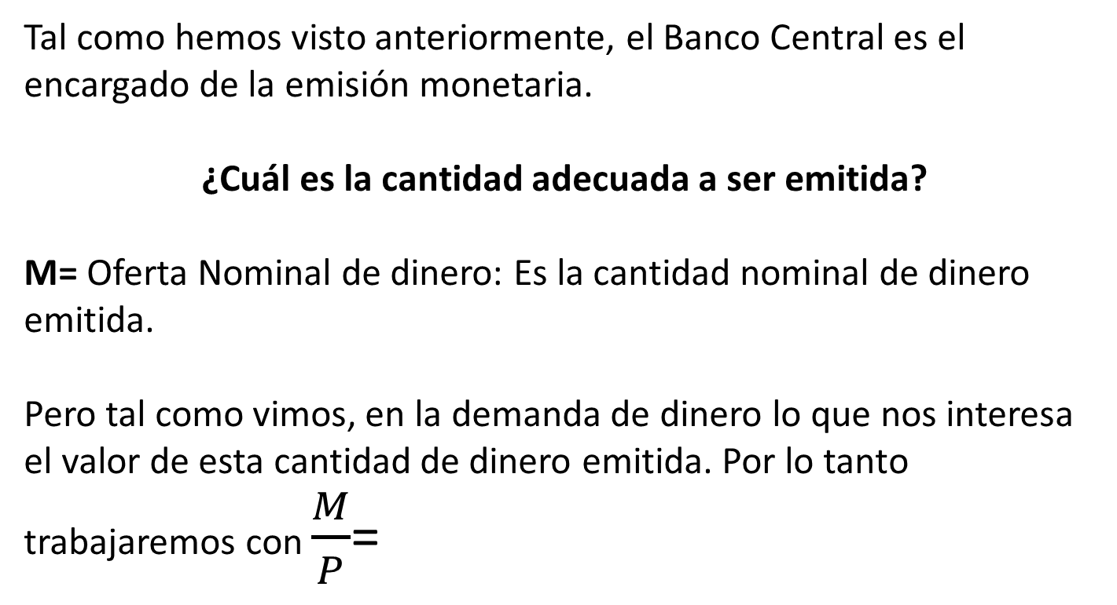
Oferta Monetaria
Tal como hemos visto anteriormente, el Banco Central es el encargado de la emisión monetaria.
¿Cuál es la cantidad adecuada a ser emitida?
M= Oferta Nominal de dinero: Es la cantidad nominal de dinero emitida.
Pero tal como vimos, en la demanda de dinero lo que nos interesa el valor de esta cantidad de dinero emitida. Por lo tanto trabajaremos con $\frac{M}{P}$=
Oferta real de dinero
Facultad de Ingeniería y Negocios (FINE)

Slide 27
Oferta Monetaria
La cantidad emitida es una cantidad fija. la cual no depende de la tasa de interés
Gráficamente:
i
i
M/P
M/P
Facultad de Ingeniería y Negocios (FINE)

Slide 28
Oferta Monetaria
Algunas variables a considerar antes de responder la pregunta:
¿Cuál es la cantidad adecuada a emitir?
B: Base Monetaria: Cantidad de dinero que es necesaria en la economía.(C+R)
C : Billetes y Monedas en libre circulación.
R. Reservas sobre depósitos en los bancos. (e*D)
D: Depósitos.
M: Oferta nominal de dinero. (C+D)
e: Tasa de encaje bancaria o coeficiente legal de reserva.
Facultad de Ingeniería y Negocios (FINE)

Slide 29
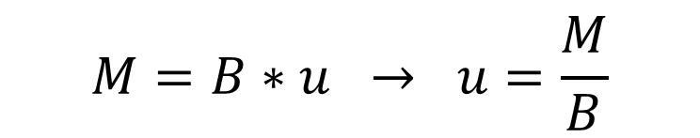
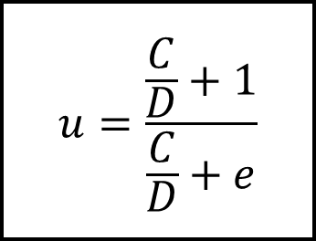
Oferta Monetaria
La cantidad de dinero que se emite depende de la Base Monetaria
$$M=B∗u → u=\frac{M}{B}$$
Como M = C+D y B = C+R
u = C+D
u = (C/D)+(D/D)
➔
C+R
(C/D)+(R/D)
Como R = D*e ➔ e = R/D Entonces
$$u=\frac{\frac{C}{D}+1}{\frac{C}{D}+e}$$
Multiplicador
Monetario
Facultad de Ingeniería y Negocios (FINE)

Slide 30
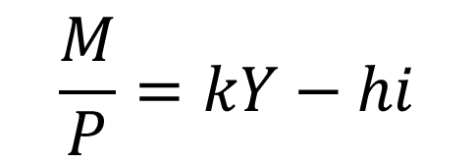
Equilibrio en el Merco Monetario
Oferta real de dinero = Demanda de dinero
i
$$\frac{M}{P}=kY−hi$$
i
L₀= kY₀-hi
M/P
M/P, L
Facultad de Ingeniería y Negocios (FINE)

Slide 31
Tasa de Interés
Como vimos, la tasa de interés no es fijada por el Banco Central sino que “Surge del equilibrio entre demanda y oferta monetaria”
Tasa de interés
Es el cociente entre el interés a pagar por unidad de tiempo y la cantidad de dinero recibida en préstamo. Por lo tanto, podemos decir que es el precio del dinero.
Por lo general, en los modelos económicos cuando se utilice el término tipo de interés, nos referimos al tipo de interés de los títulos del Estado a corto plazo (letras del Tesoro a tres meses)
Facultad de Ingeniería y Negocios (FINE)

Slide 32
Tasa de Interés
Diferencias entre tipo de interés
Tipo de interés nominal ➔ r = i + π
Mide el rendimiento en pesos por cada peso de inversión financiera
Tipo de interés real ➔ i = r – π
Mide el rendimiento de la inversión financiera expresado en bienes
Facultad de Ingeniería y Negocios (FINE)

Slide 33




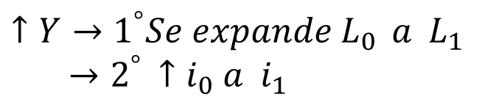


Equilibrio en el Merco Monetario
Por lo tanto, cualquier cambio en la demanda o la oferta monetaria produce una cambio en la tasa de interés
Ej: Suponga que aumenta el nivel de producto.
i
$$↑Y→1^{°}Se expande L_{0 } a L_{1}$$
$→2^{° }↑i_{0} a i_{1}$
$$i_{1}$$
$$2^{°}$$
$$i_{0}$$
$$1^{°}$$
$$L_{1}=kY_{1}−hi_{1}$$
$$L_{0}=kY_{0}−hi_{0}$$
M/P
M/P, L
Facultad de Ingeniería y Negocios (FINE)

Slide 34
LM
Relación entre tasa de interés y nivel de producto en el cual el mercado monetario se encuentra en equilibrio.
Todo depende de la sensibilidad de la demanda de dinero a la tasa de interés Para su determinación gráfica, debemos recordar que para cada nivel de producto existe una nueva demanda de dinero.
Facultad de Ingeniería y Negocios (FINE)

Slide 35
Determinación gráfica de la LM
i
i
4.- Relacionando, vemos que para cada nivel de producto existe una determinada tasa de interés, que equilibra el mercado monetario.
3.- Lo que produce un aumento en la tasa de interés que equilibra el mercado monetario
LM
i₁
i₁
3
i₀
i₀
L₁ para Y₁
2
L₀ para Y₀
2.- Existe una nueva demanda de dinero
M/P
M/P
L,M/P
Y₀
Y
Y₁
1
1.- Si aumenta el nivel de producto
Facultad de Ingeniería y Negocios (FINE)

Slide 36
Resumen
El equilibrio en el mercado monetario se determina entre la demanda y la oferta monetaria.
De este equilibrio surge la tasa de interés de equilibrio.
Así como la demanda y la oferta están medidas en términos reales, la tasa de interés también lo es.
La demanda monetaria es la cantidad de dinero que la población requiere y depende en forma directa del nivel de producto y en forma inversa de la tasa de interés
La oferta monetaria es la cantidad de dinero que existe en un determinado momento en un país. Es fija y determinada por el Banco Central
Facultad de Ingeniería y Negocios (FINE)

Slide 37
Bibliografía
“Macroeconomía”, Donrnbusch Rudinger, Fischer Stanley, Mc Graw Hill, 2010.
“Macroeconomía”, Mankiw Gregory,Cengage Learning, 6ª edición, 2012.

